Slide 1





)
)
)
BÀI 2: BIẾN NGẪU NHIÊN CÓ PHÂN BỐ NHỊ THỨC VÀ ÁP DỤNG (TIẾT 2)
)
)
)
)
)
)
)
)
)
)
)
)
)
)
)

Slide 2


NỘI DUNG TIẾT HỌC
II.
BIẾN NGẪU NHIÊN CÓ PHÂN BỐ NHỊ THỨC VÀ ÁP DỤNG
.
BIẾN NGẪU NHIÊN CÓ PHÂN BỐ NHỊ THỨC VÀ ÁP DỤNG

Slide 3




HOẠT ĐỘNG 2
Cho T là một phép thử và E là một biến cố liên quan tới phép thử T. Ta thực hiện phép thử T lặp lại n lần một cách độc lập. Ở mỗi lần thực hiện phép thử T, biến cố E có xác suất xuất hiện bằng p, tức là P(E) = p, 0 < p < 1. Gọi X là số lần xuất hiện biến cố E trong n lần thực hiện lặp lại phép thử T. Tính P(X = k) với k ∈ {0; 1; …; n}.
Lời giải
Vận dụng công thức Bernoulli, ta có:
P(X = 0) = (1 – p)^{n}.

Slide 4

HOẠT ĐỘNG 2
Lời giải
$$P(X=1)=C_{n}^{1}p(1−p)^{n−1}.$$
$$P(X=2)=C_{n}^{2}p^{2}(1−p)^{n−2}.$$
…
$$P(X=k)=C_{n}^{k}p^{k}(1−p)^{n−k}$$
…
$$P(X=n)=p^{n}.$$
Biến ngẫu nhiên rời rạc $X$ với tập các giá trị có thể là $\{0;1;2;…;n\}$ và có bảng phân bố xác suất như sau:

Slide 5


HOẠT ĐỘNG 2
Lời giải
Biến ngẫu nhiên $X$ như trên được c gọi là biến ngẫu nhiên có phân bố nhị thức với tham số $(n,p)$, kí hiệu là $X∼B(n,p)$.
Biến ngẫu nhiên $X$ có phân bố nhị thức với tham số $(1,p)$ được gọi là biến ngẫu nhiên có phân bố Bernoulli, kí hiệu là $X∼Ber(p)$.

Slide 6





Nhận xét!
Cho $T$ là một phép thử và $E$ là một biến cố liên quan tới phép thử $T$. Ta thực hiện phép thử $T$ lặp lại $n$ lần một cách độc lập. Ở mỗi lần thực hiện phép thử $T$, biến cố $E$ có xác suất xuất hiện bằng $p,P(E)=p$. Gọi $X$ là số lần xuất hiện biến cố $E$ trong $n$ lần thực hiện lặp lại phép thử $T$. Khi đó $X∼B(n,p)$.

Slide 7

CHÚ Ý!
về phân bố nhị thức
Cho $X$ là biến ngẫu nhiên với $X∼B(n,p)$. Khi đó, với mỗi số nguyên dương $k(1≤k≤n)$ ta có:
a) $P(X≤k)=C_{n}^{0}(1−p)^{n}+C_{n}^{1}p(1−p)^{n−1}+⋯+C_{n}^{k}p^{k}(1−p)^{n−k}$;
b) $P(X≥k)=C_{n}^{k}p^{k}(1−p)^{n−k}+C_{n}^{k+1}p^{k+1}(1−p)^{n−k−1}+⋯+C_{n}^{n}p^{n}$

Slide 8

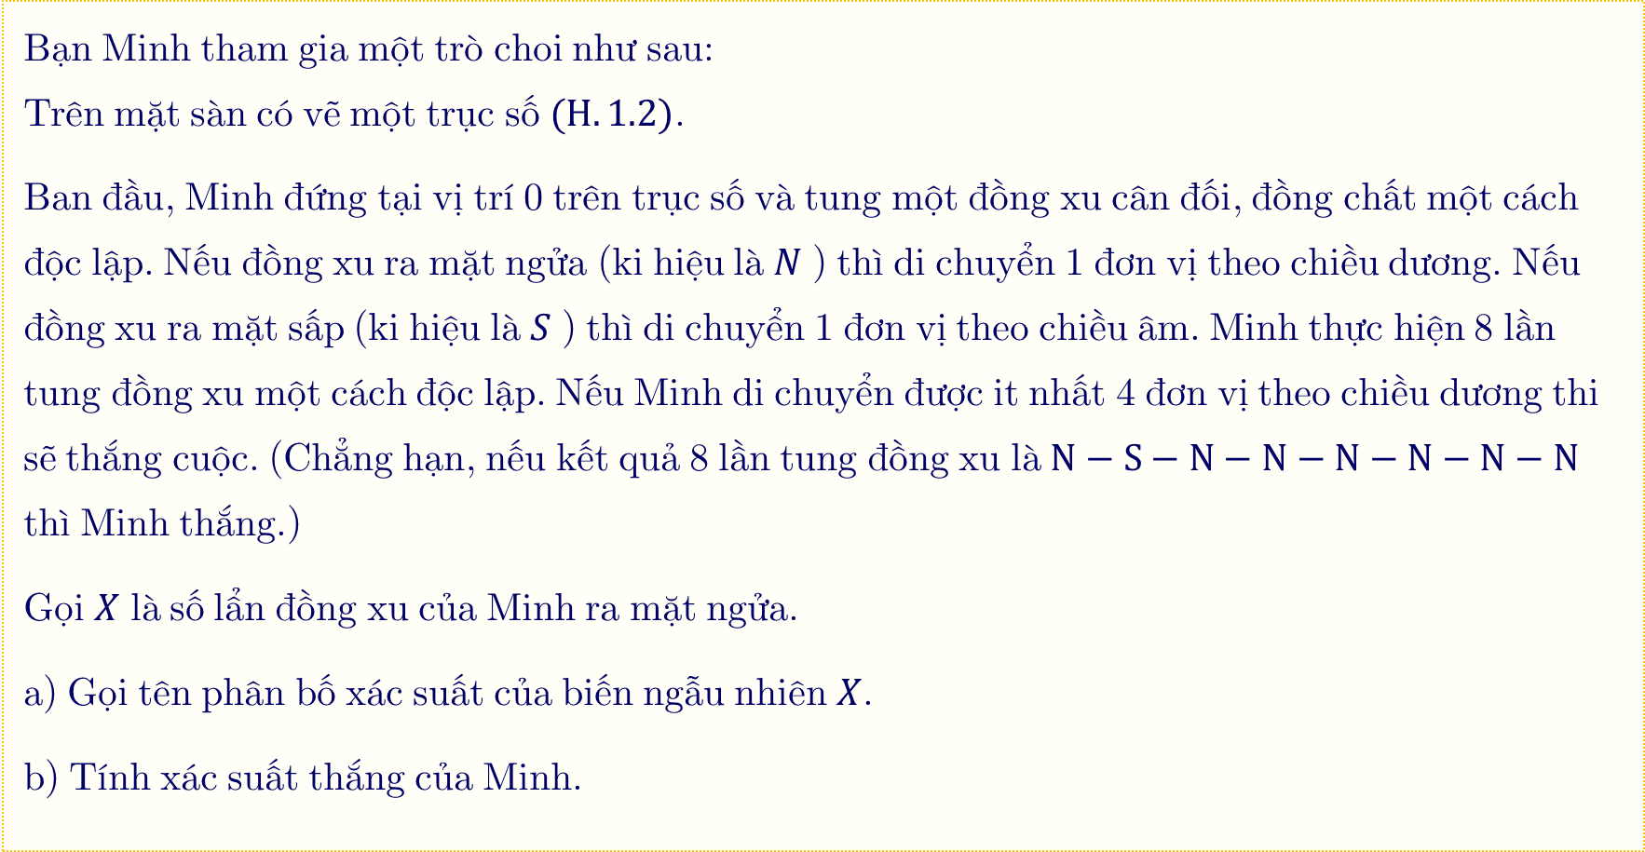
Ví dụ 3:
Bạn Minh tham gia một trò choi như sau:
Trên mặt sàn có vẽ một trục số $(H.1.2)$.
Ban đầu, Minh đứng tại vị trí 0 trên trục số và tung một đồng xu cân đối, đồng chất một cách độc lập. Nếu đồng xu ra mặt ngửa (ki hiệu là $N$ ) thì di chuyển 1 đơn vị theo chiều dương. Nếu đồng xu ra mặt sấp (ki hiệu là $S$ ) thì di chuyển 1 đơn vị theo chiều âm. Minh thực hiện 8 lần tung đồng xu một cách độc lập. Nếu Minh di chuyển được it nhất 4 đơn vị theo chiều dương thi sẽ thắng cuộc. (Chẳng hạn, nếu kết quả 8 lần tung đồng xu là $N−S−N−N−N−N−N−N$ thì Minh thắng.)
Gọi $X$ là số lẩn đồng xu của Minh ra mặt ngửa.
a) Gọi tên phân bố xác suất của biến ngẫu nhiên $X$.
b) Tính xác suất thắng của Minh.

Slide 9
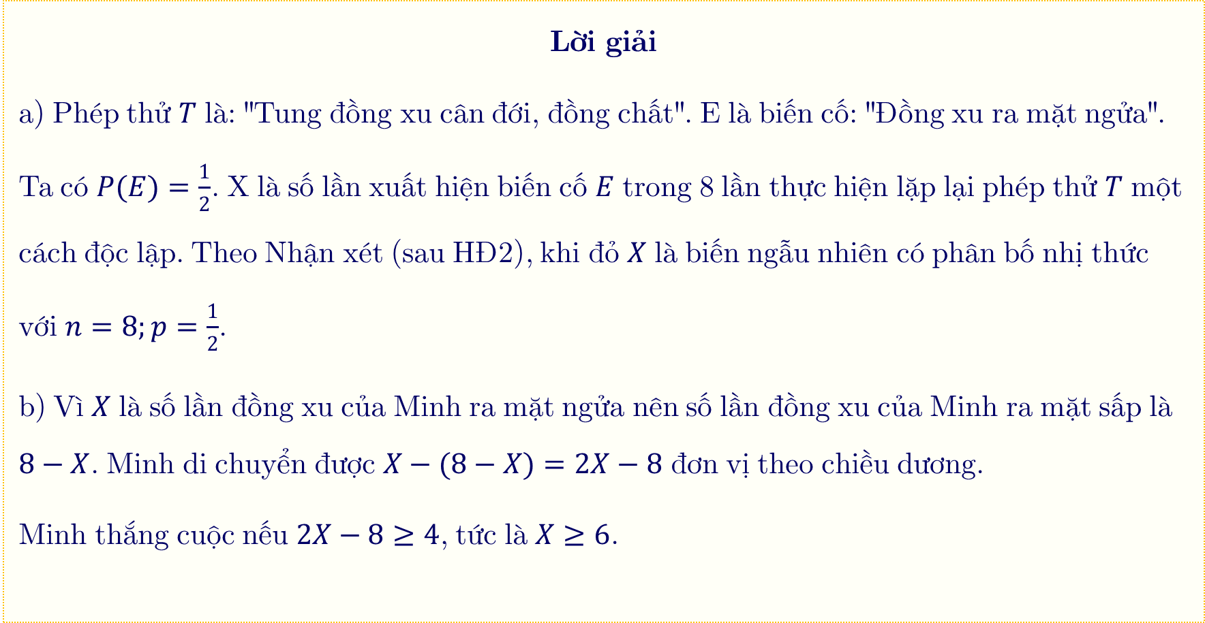
Ví dụ 3:
Lời giải
a) Phép thử $T$ là: "Tung đồng xu cân đới, đồng chất". E là biến cố: "Đồng xu ra mặt ngửa".
Ta có $P(E)=\frac{1}{2}$. X là số lần xuất hiện biến cố $E$ trong 8 lần thực hiện lặp lại phép thử $T$ một cách độc lập. Theo Nhận xét (sau HĐ2), khi đỏ $X$ là biến ngẫu nhiên có phân bố nhị thức với $n=8;p=\frac{1}{2}$.
b) Vì $X$ là số lần đồng xu của Minh ra mặt ngửa nên số lần đồng xu của Minh ra mặt sấp là $8−X$. Minh di chuyển được $X−(8−X)=2X−8$ đơn vị theo chiều dương.
Minh thắng cuộc nếu $2X−8≥4$, tức là $X≥6$.

Slide 10
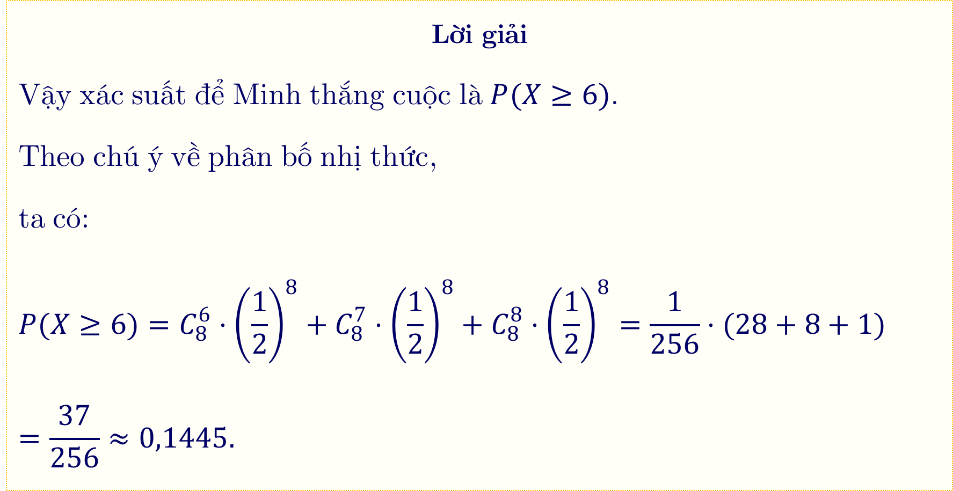
Ví dụ 3:
Lời giải
Vậy xác suất để Minh thắng cuộc là $P(X≥6)$.
Theo chú ý về phân bố nhị thức,
ta có:
$$P(X≥6)=C_{8}^{6}⋅{\left(\frac{1}{2}\right)}^{8}+C_{8}^{7}⋅{\left(\frac{1}{2}\right)}^{8}+C_{8}^{8}⋅{\left(\frac{1}{2}\right)}^{8}=\frac{1}{256}⋅(28+8+1)=\frac{37}{256}≈0,1445.$$

Slide 11


⬩LUYỆN TẬP 3
Khi tham gia một trò chơi, người chơi gieo một con xúc xắc cân đối, đồng chất một cách độc lập liên tiếp 5 lần. Mỗi lần gieo nếu số chấm xuất hiện lớn hơn 4 thì người chơi được 10 điểm. Tính xác suất để người chơi nhận được ít nhất 30 điểm.
Lời giải
Phép thử T là: "Gieo một con xúc xắc cân đối, đồng chất".
Biến cố E: "Số chấm xuất hiện lớn hơn 4".
Ta có $P(E)=\frac{2}{6}=\frac{1}{3}$.
$X$ là số lần xuất hiện biến cố E trong 5 lần thực hiện lặp lại phép thử $T$.

Slide 12

⬩LUYỆN TẬP 3
Lời giải
Người chơi nhận được ít nhất 30 điểm khi số lần xuất hiện số chấm lớn hơn 4 ít nhất 3 lần. Tức là khi $X≥3$.
Theo chú ý về phân bố nhị thức ta có:
$$P(X≥3)=C_{5}^{3}⋅{\left(\frac{1}{3}\right)}^{3}⋅{\left(\frac{2}{3}\right)}^{2}+C_{5}^{4}⋅{\left(\frac{1}{3}\right)}^{4}⋅\frac{2}{3}+C_{5}^{5}⋅{\left(\frac{1}{3}\right)}^{5}=\frac{40}{243}+\frac{10}{243}+\frac{1}{243}=\frac{17}{81}$$

Slide 13

CHÚ Ý!
Người ta chứng minh được rằng ki vọng, phương sai và độ lệch chuẩn của biến ngãu nhiên $X−B(n,p)$ được cho bởi các công thức sau:
$$E(X)=n⋅p;$$
$$V(X)=n⋅p⋅(1−p);$$
$$σ(X)=\sqrt{n⋅p⋅(1−p)}$$

Slide 14
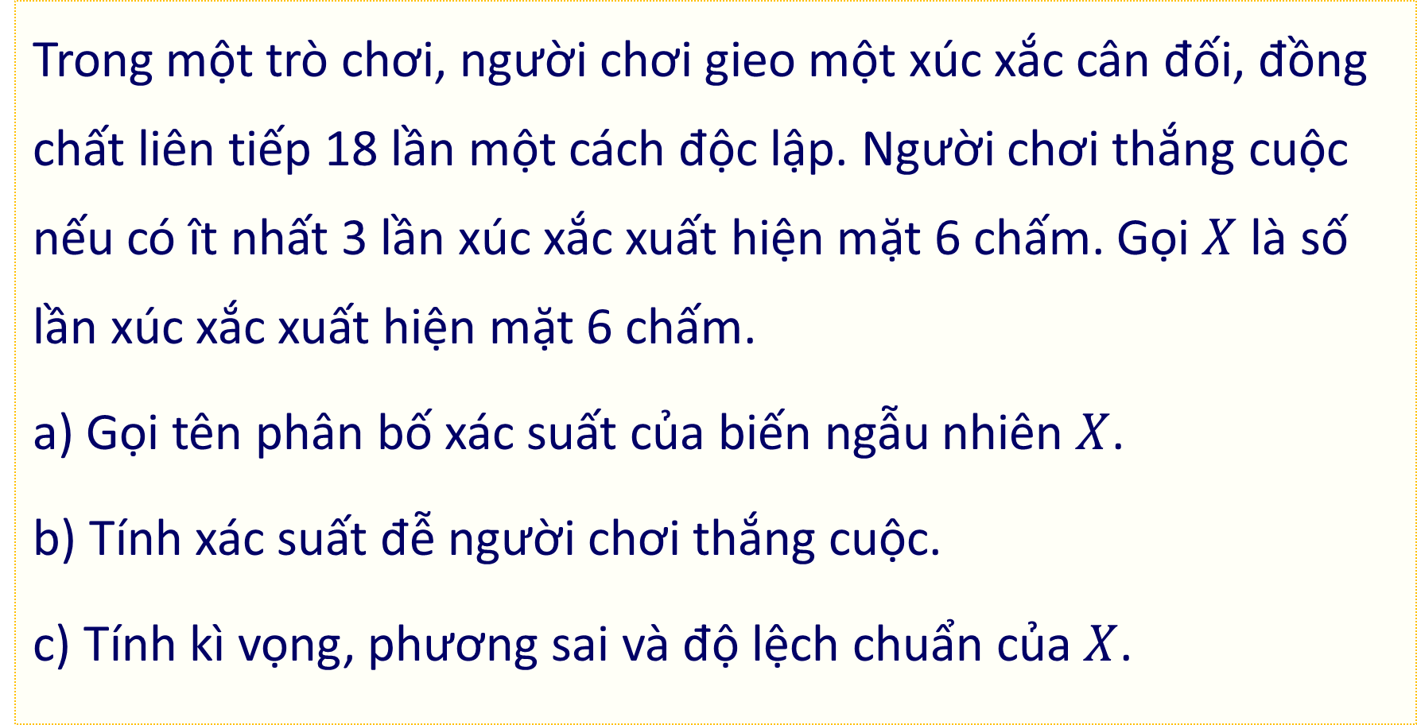
Ví dụ 4:
Trong một trò chơi, người chơi gieo một xúc xắc cân đối, đồng chất liên tiếp 18 lần một cách độc lập. Người chơi thắng cuộc nếu có ît nhất 3 lần xúc xắc xuất hiện mặt 6 chấm. Gọi $X$ là số lần xúc xắc xuất hiện mặt 6 chấm.
a) Gọi tên phân bố xác suất của biến ngẫu nhiên $X$.
b) Tính xác suất đễ người chơi thắng cuộc.
c) Tính kì vọng, phương sai và độ lệch chuẩn của $X$.

Slide 15
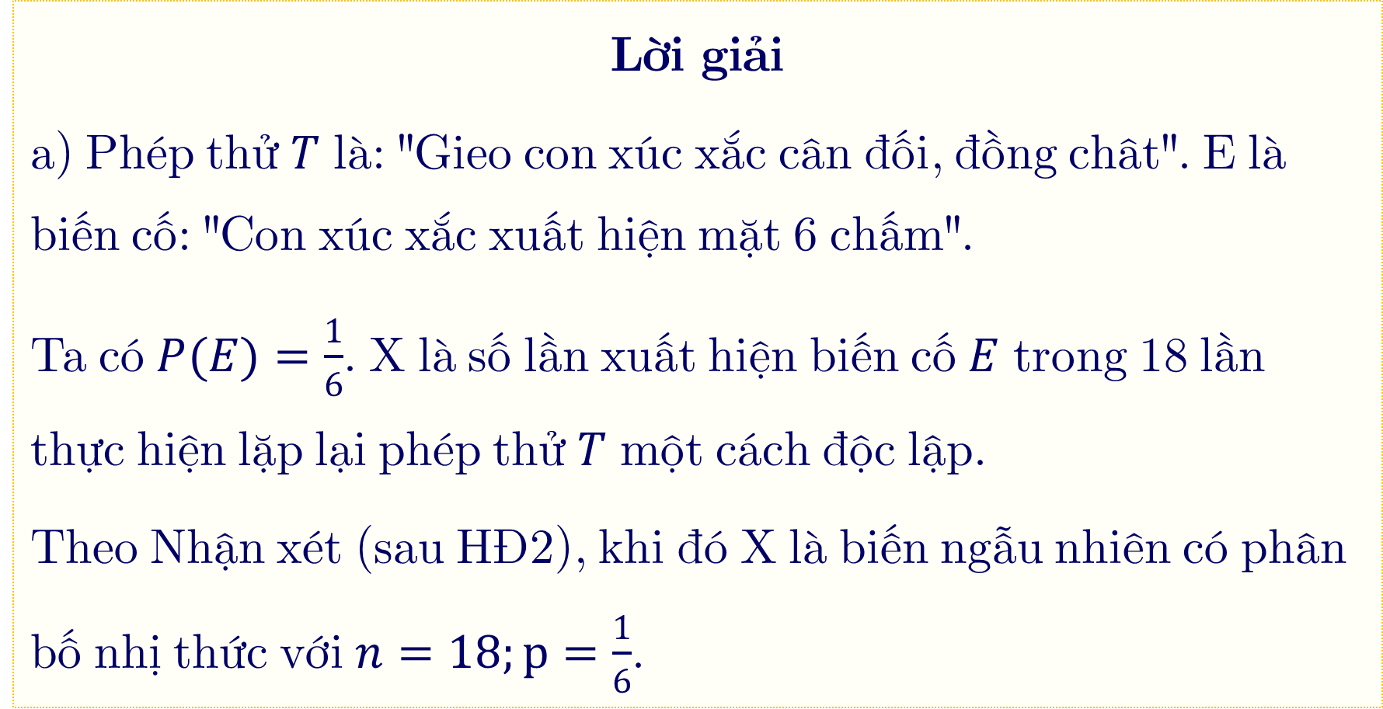
Ví dụ 4:
Lời giải
a) Phép thử $T$ là: "Gieo con xúc xắc cân đối, đồng chât". E là biến cố: "Con xúc xắc xuất hiện mặt 6 chấm".
Ta có $P(E)=\frac{1}{6}$. X là số lần xuất hiện biến cố $E$ trong 18 lần thực hiện lặp lại phép thử $T$ một cách độc lập.
Theo Nhận xét (sau HĐ2), khi đó X là biến ngẫu nhiên có phân bố nhị thức với $n=18;p=\frac{1}{6}$.

Slide 16
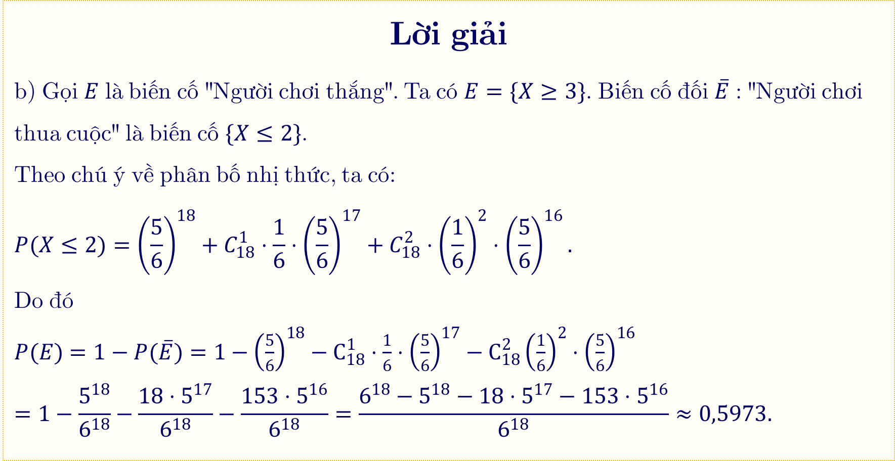
Ví dụ 4:
Lời giải
b) Gọi $E$ là biến cố "Người chơi thắng". Ta có $E=\{X≥3\}$. Biến cố đối $\overset{‾}{E}$ : "Người chơi thua cuộc" là biến cố $\{X≤2\}$.
Theo chú ý về phân bố nhị thức, ta có:
$$P(X≤2)={\left(\frac{5}{6}\right)}^{18}+C_{18}^{1}⋅\frac{1}{6}⋅{\left(\frac{5}{6}\right)}^{17}+C_{18}^{2}⋅{\left(\frac{1}{6}\right)}^{2}⋅{\left(\frac{5}{6}\right)}^{16}.$$
Do đó
$P(E)$ $=1−P(\overset{‾}{E})=1−{\left(\frac{5}{6}\right)}^{18}−C_{18}^{1}⋅\frac{1}{6}⋅{\left(\frac{5}{6}\right)}^{17}−C_{18}^{2}{\left(\frac{1}{6}\right)}^{2}⋅{\left(\frac{5}{6}\right)}^{16}$
$$=1−\frac{5^{18}}{6^{18}}−\frac{18⋅5^{17}}{6^{18}}−\frac{153⋅5^{16}}{6^{18}}=\frac{6^{18}−5^{18}−18⋅5^{17}−153⋅5^{16}}{6^{18}}≈0,5973.$$

Slide 17

Ví dụ 4:
Lời giải
c) Áp dụng công thức tính $E(X)$ và $V(X)$ ta có:
$$E(X)=n⋅p=18⋅\frac{1}{6}=3$$
$$V(X)=n⋅p(1−p)=18⋅\frac{1}{6}⋅\frac{5}{6}=2,5$$
$$σ(X)=\sqrt{2,5}≈1,5811.$$

Slide 18

HƯỚNG DẪN VỀ NHÀ
01
Ôn lại các kiến thức đã học trong bài
02
Hoàn thành các bài tập trong Tiết 2
Chuẩn bị bài cho tiết học tiếp theo
03

Slide 19
)
)
)
)
)
)
)
Thank You
)
Thank You
)
)
)
)
)
)
)
)
)
Tài liệu được chia sẻ bởi Website VnTeach.Com
https://www.vnteach.com
)

